Slide 1



Bevonatképző szennyvíztisztító organizmusok speciális hordozó anyagainak komplex biológiai vizsgálatán alapuló, anyagtechnológiai elemzése, hasznosítási lehetőségeinek feltárása
Készítette: Kloknicer Tamás

Slide 2
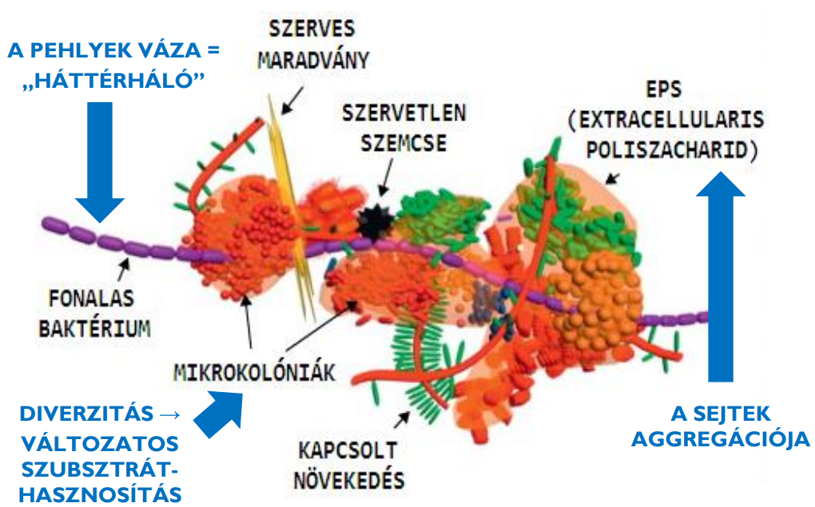
Bevezetés
Eleveniszapos szennyvíztisztítás
  Pehely
  Magas fölösiszapképződés
  5-6g/l biomassza koncentráció (1)
MBBR (Moving Bed Biofilm Reactor)
  Magasabb biomassza koncentráció
  Stabilabb organizmus közösség
  Speciális hordozó anyag (1)
(5)

Slide 3
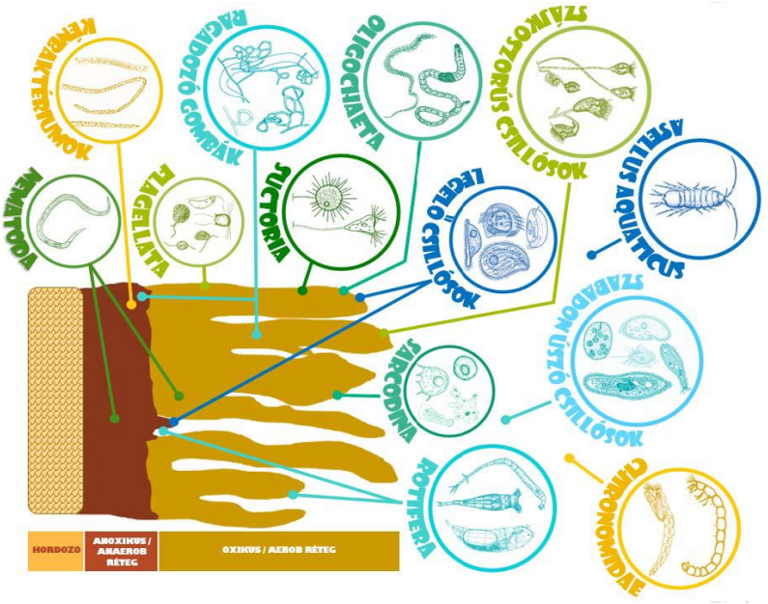
MBBR rendszerek
Anyaga:
  HDPE, PE, PP
Mérettartomány
  2,2-64 mm (1, 2, 3, 4)
Eltávolítási hatékonyság
  52-72 % TOC (6)
  47,2-91,65 % Ammónium (7)
  90-98,5 % KOI (8)
(5)

Slide 4
MICROBI: Intelligens mikroreaktorok alkalmazása a szennyvíztisztításban
Nagyságrendekkel kisebb hordozó anyag
  PVA alapú, meleg polimerizációs eljárás
  Különböző adszorbensek hidrogélbe szintetizálása
  Szivattyúzható, mágnesezhető
Nagyobb fajlagos felület
  Hatékonyabb tisztítási eljárás
  Nagyobb biomassza tömeg tartása a reaktortérben
Kutatási célok
  Mérettartomány meghatározása, mechanikai hatások kimutatása
  Betelepedési sebesség meghatározása, rendelkezésre álló felület kihasználtságának leírása

Slide 5
Anyag és módszertan
Vízkémiai mérések
  MSZ ISO 6060 (KOI), MSZ 1484/13-09 (nitrát-nitrogén, nitrit-nitrogén), MSZ ISO 7150-1:1992 (Ammónium-nitrogén), MSZ 448/18-77, LCK238 (Összes nitrogén)
  Kalibrált HQ40: pH, DO, Vezkép
Mikroszkópos vizsgálatok
  Zeiss fénymikroszkóp, TTC festés, Image Pro szoftveres képfeldolgozás
Laboratóriumi reaktorok
  4 db, külön gyártási eljárású hordozók, autotróf kultúra
Konténerizált technológia

Slide 6
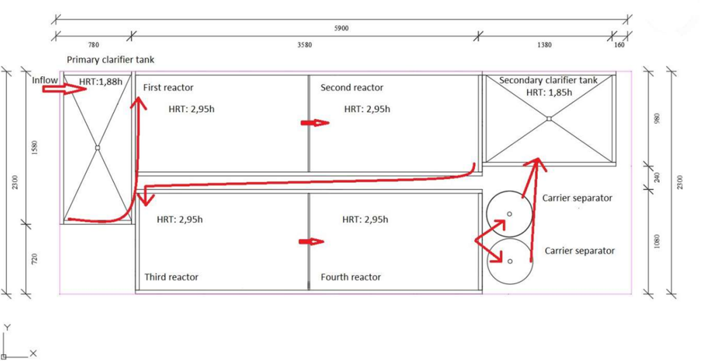

Slide 7
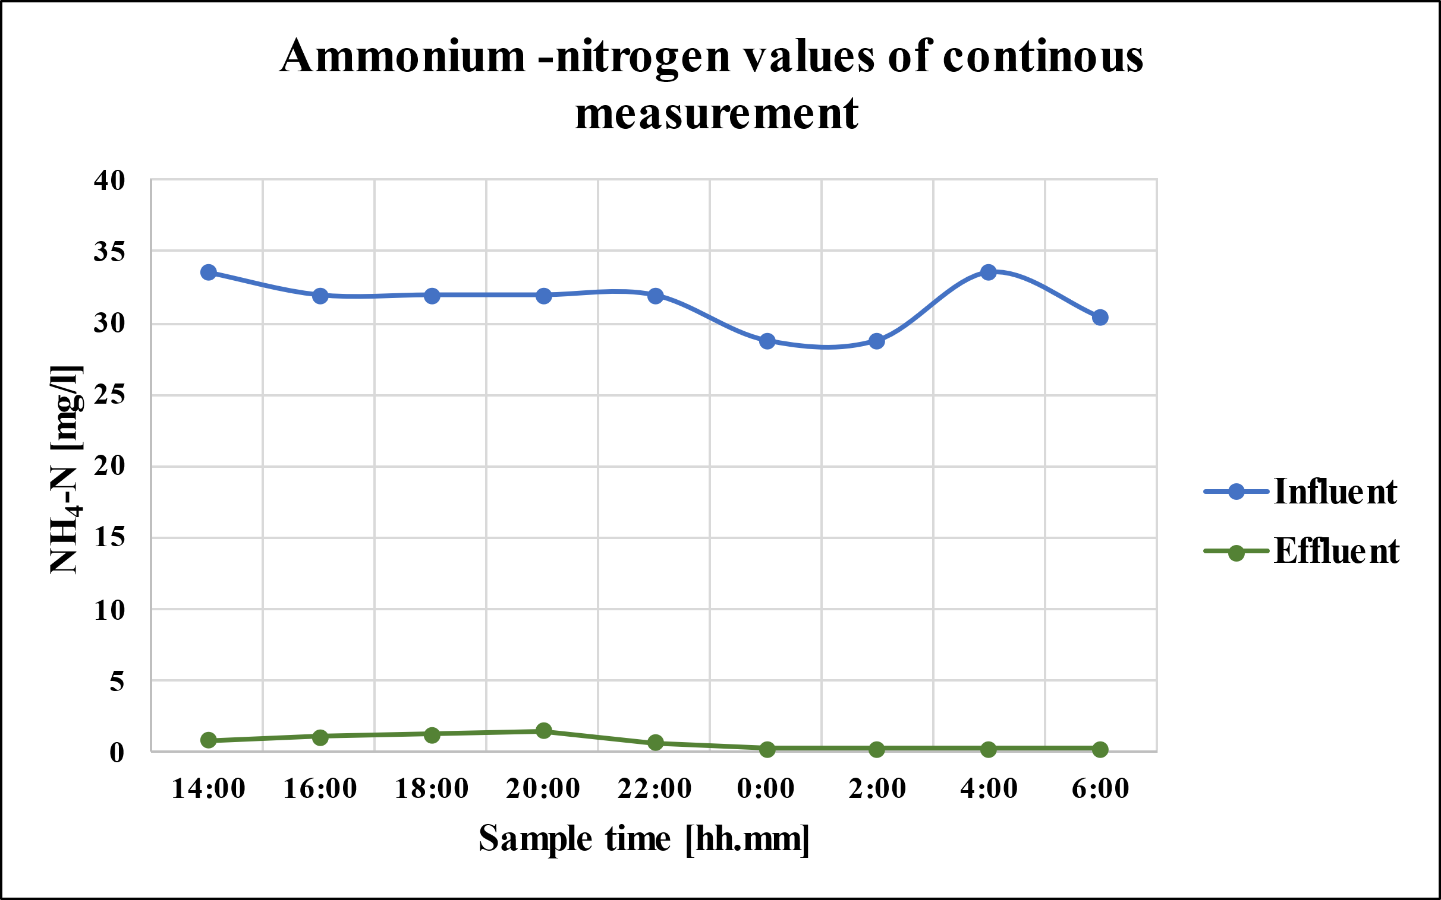
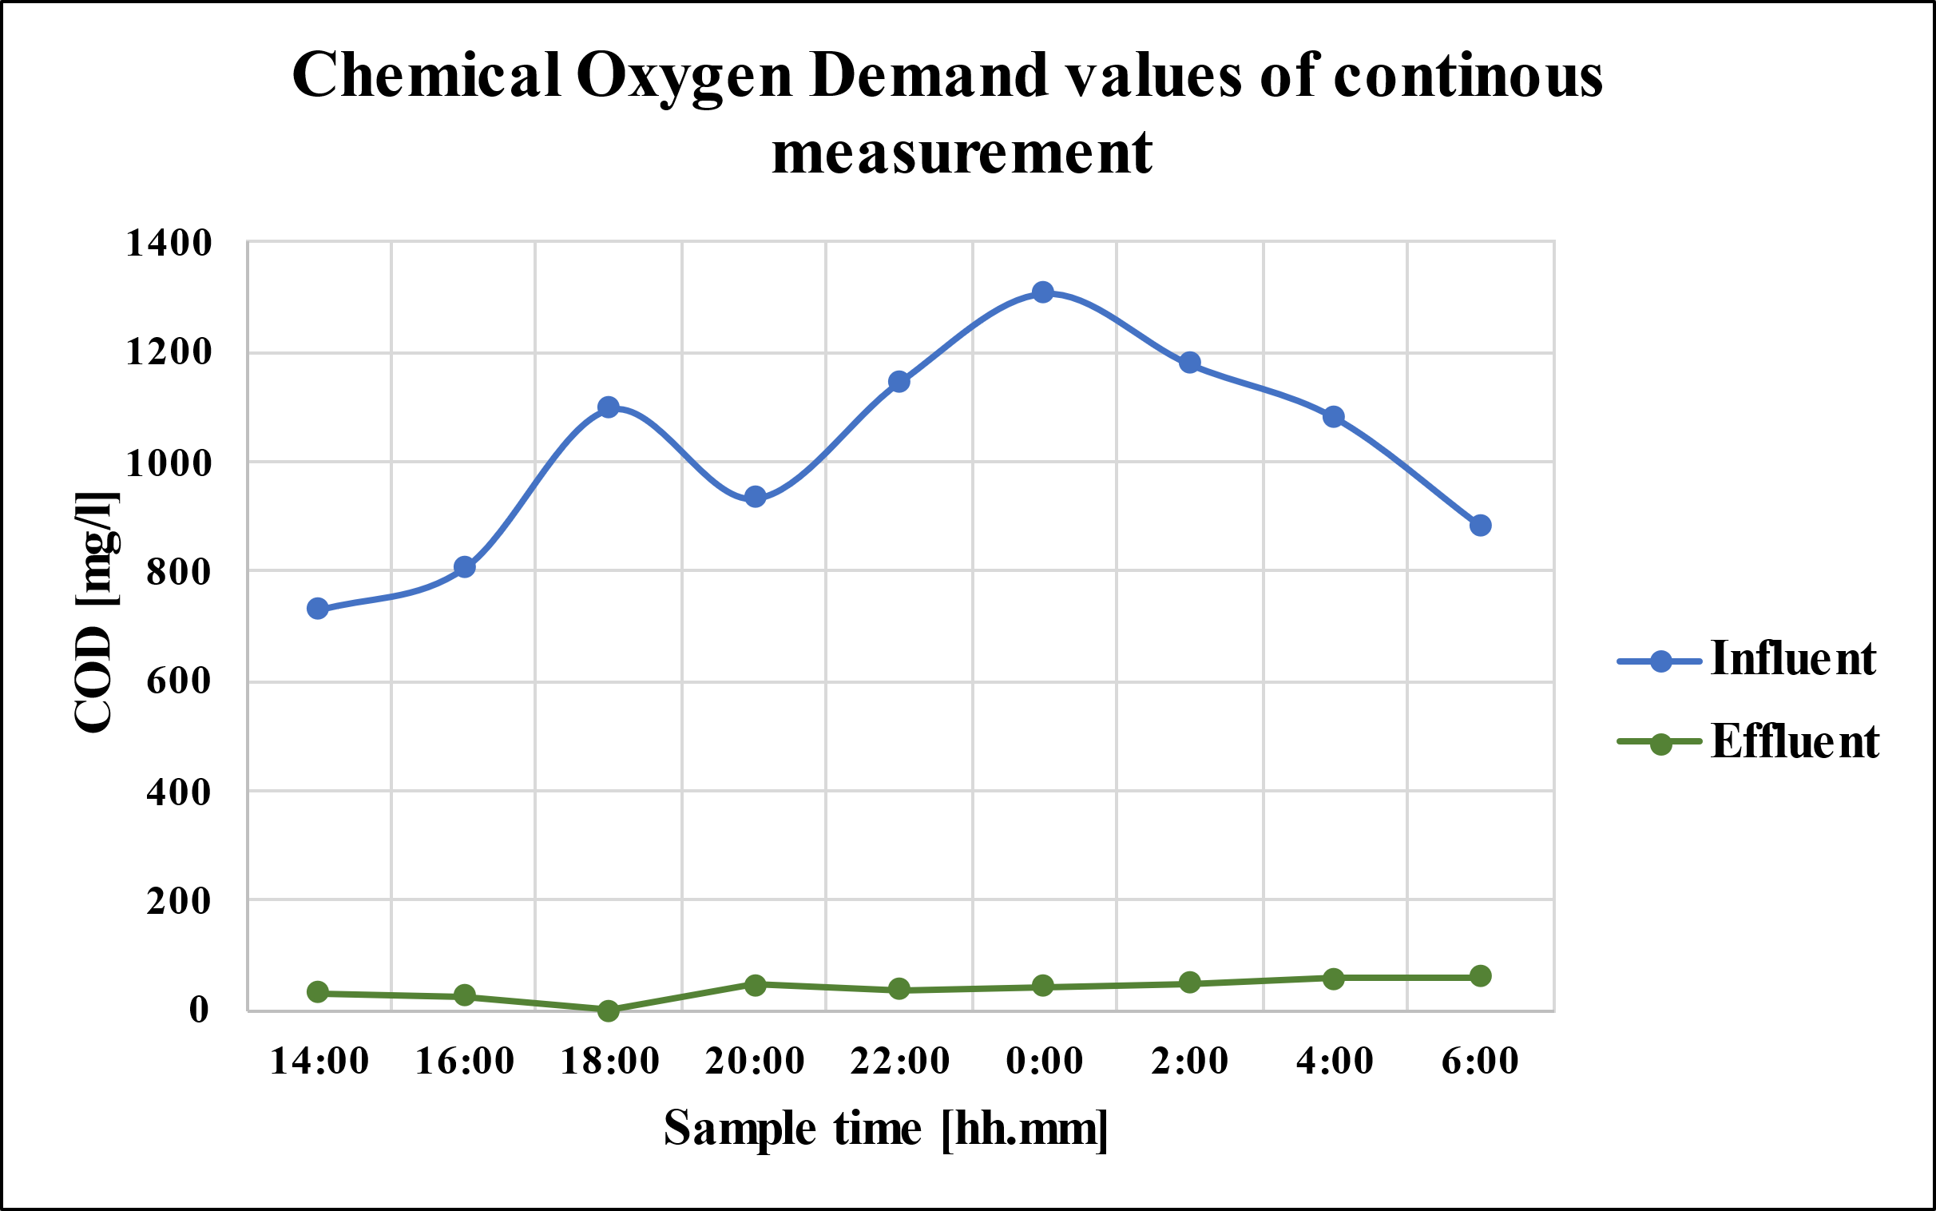
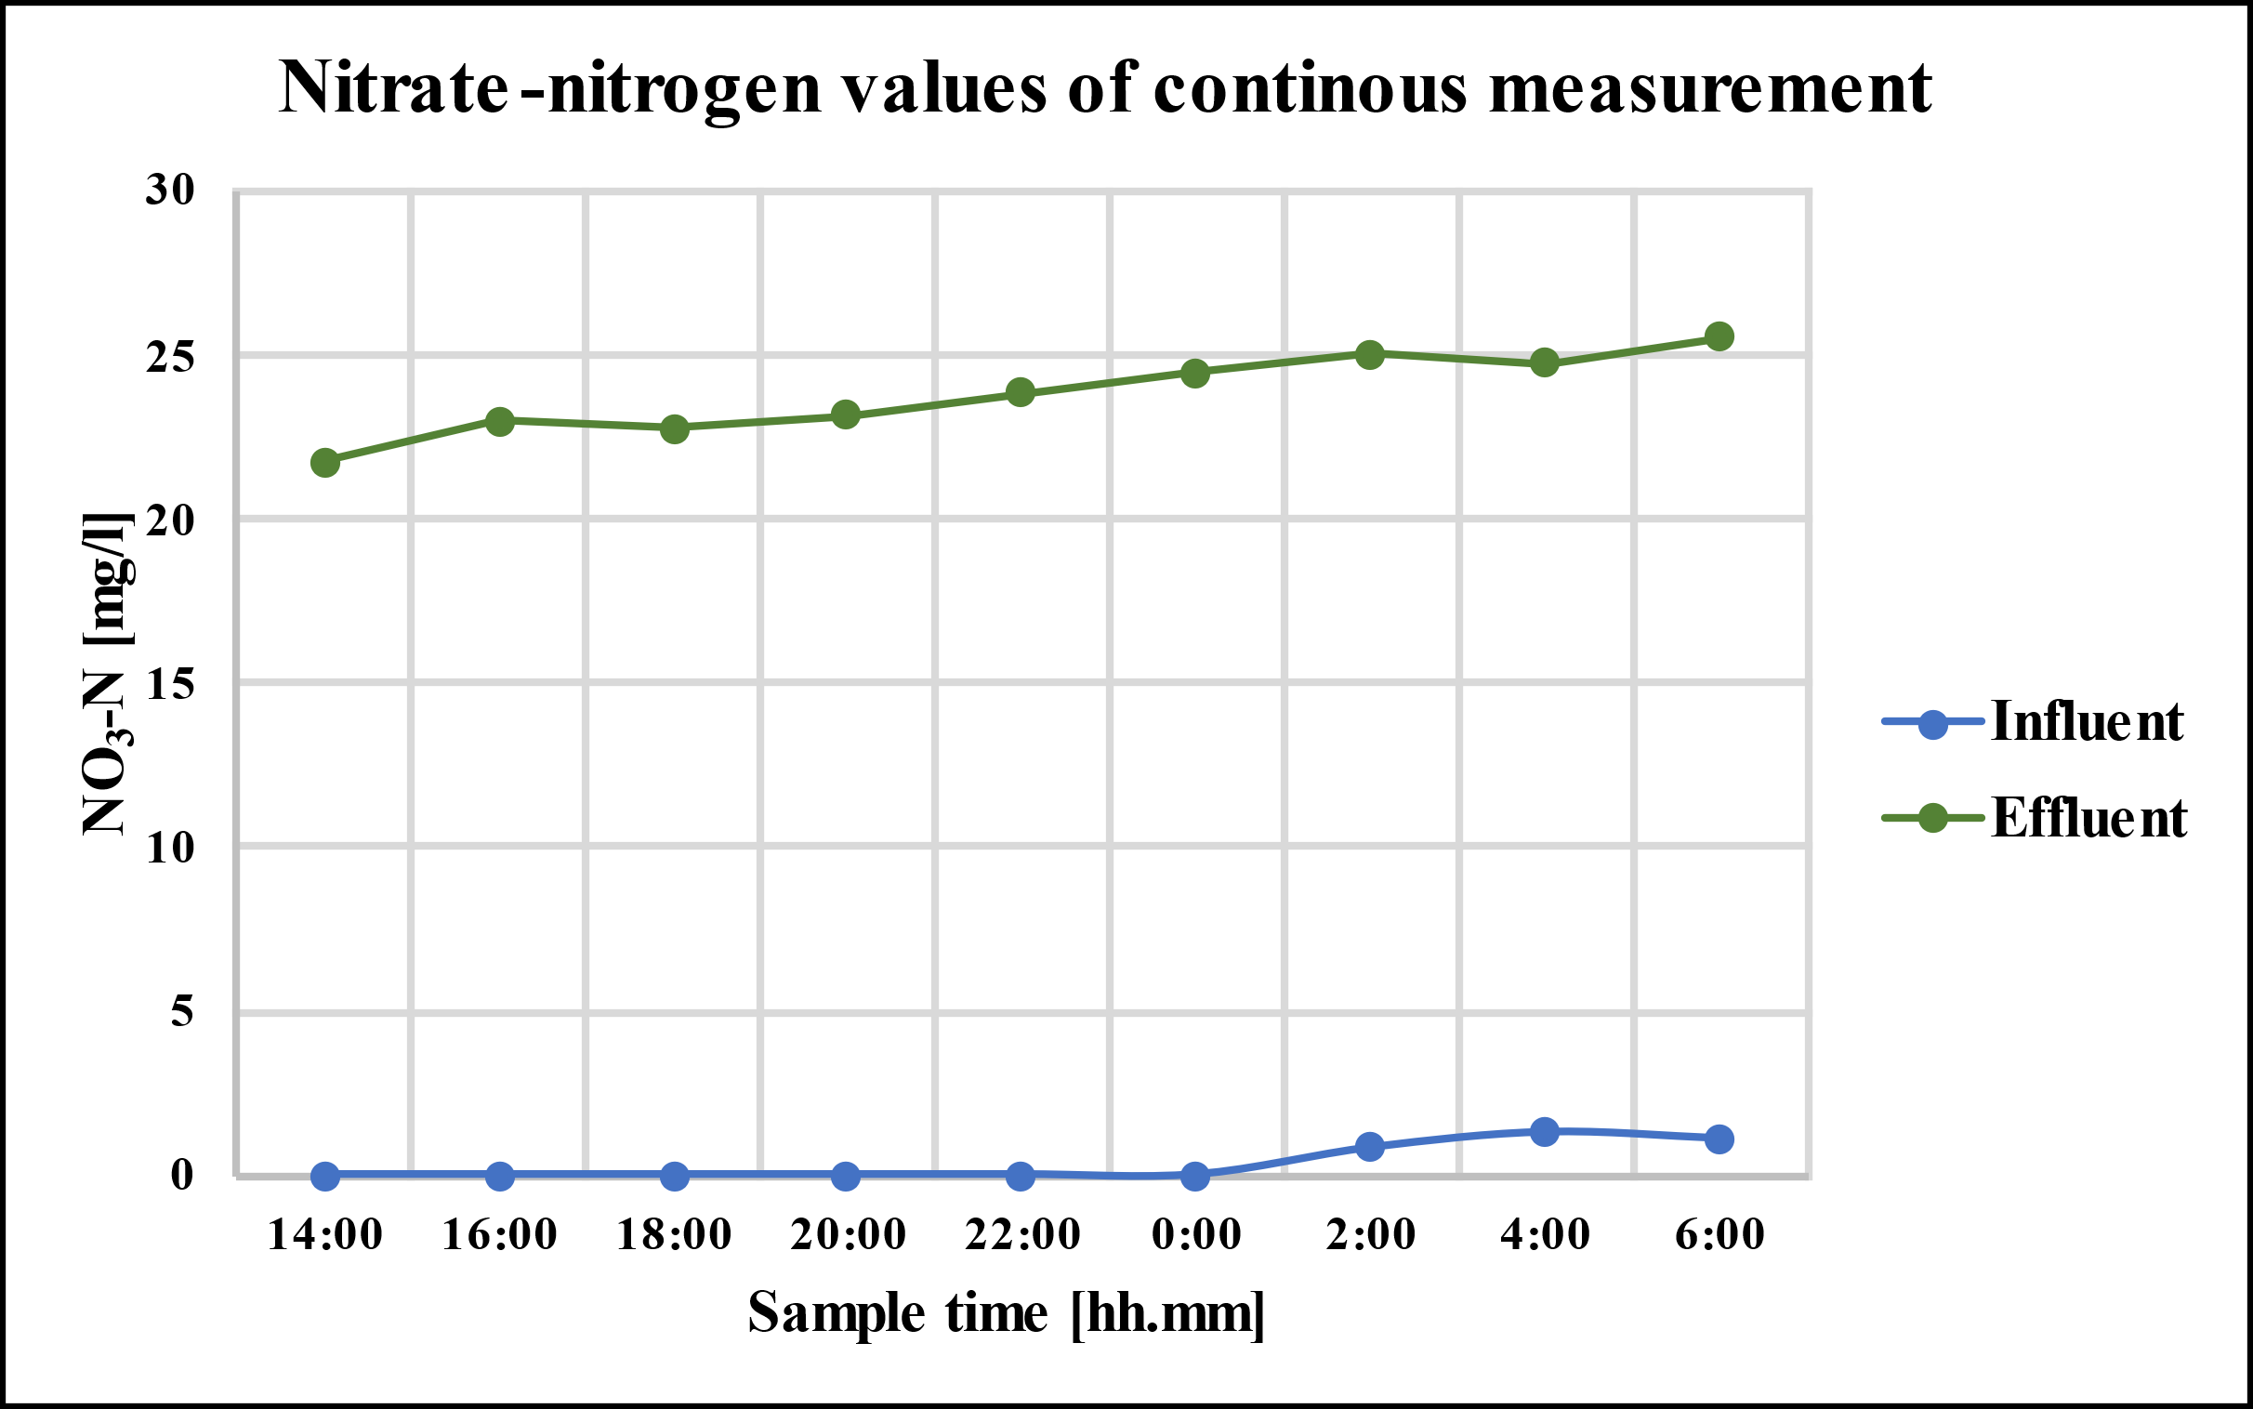
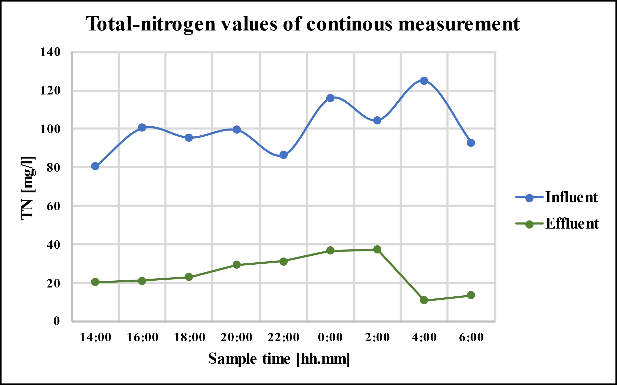
Eredmények és értkelésük I.

Slide 8
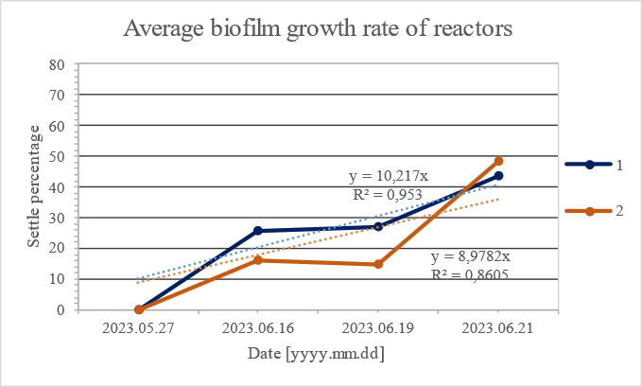
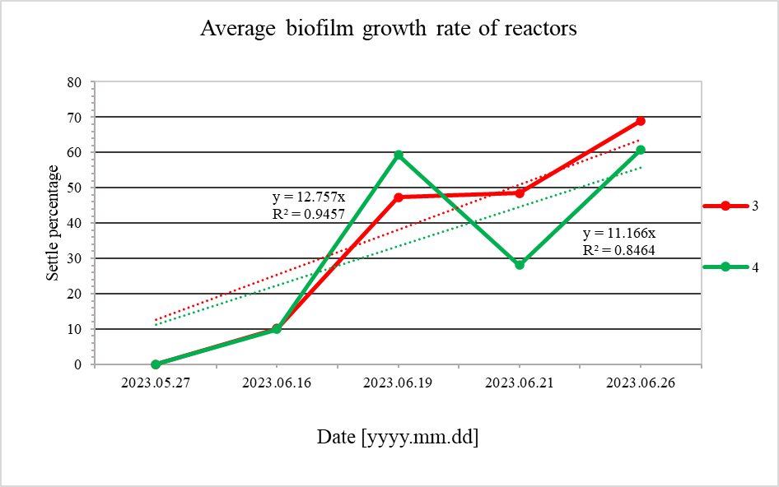
Eredmények és értkelésük II.

Slide 9
Eredmények és értkelésük III.

Slide 10
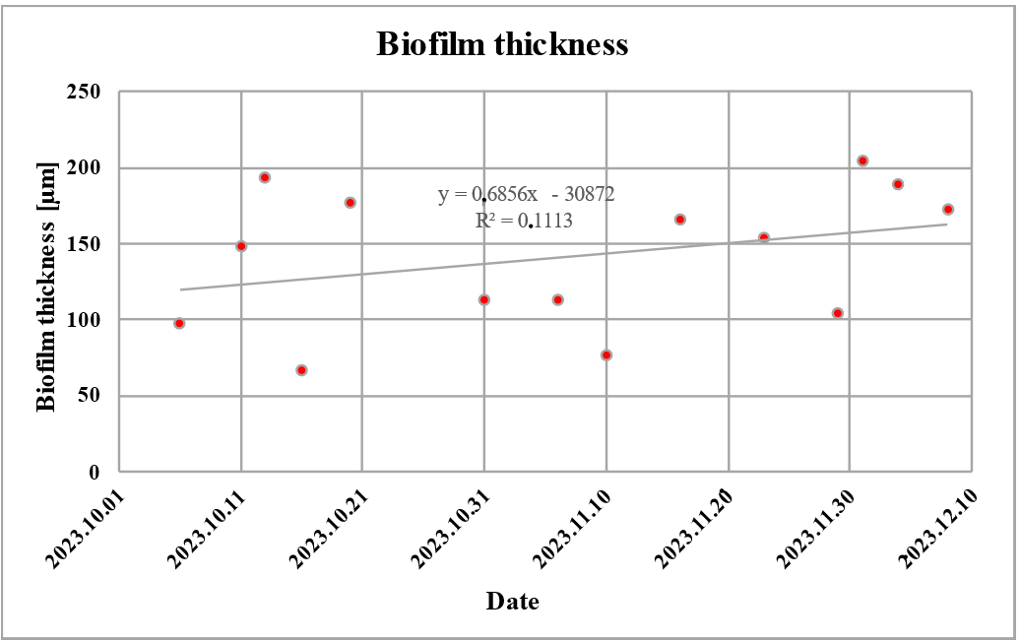
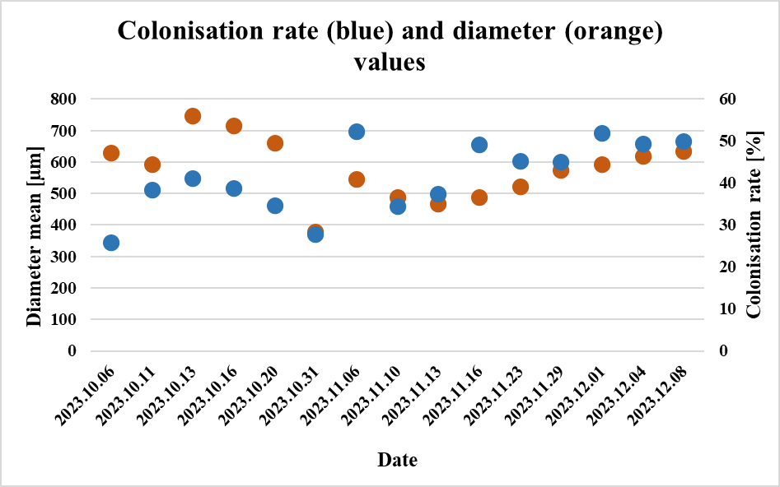
Eredmények és értkelésük IV.

Slide 11
Köszönöm a megtisztelő figyelmet!

Slide 12
Barwal, A. – Chaudhary, R.: To study the performance of biocarriers in moving bed biofilm reactor (MBBR) technology and kinetics of biofilm for retrofitting the existing aerobic treatment systems: a review. Reviews in Environmental Science and Bio/Technology 13/3 (2014) 285-299. DOI 10.1007/s11157-014-9333-7
Aygun, A. – Berktay, A.: Influence of high organic loading rates on COD removal and sludge production in moving bed biofilm reactor. Environmental Engineering Science 25/9 (2008) 1311–1316.
Das, A. -Naga, R. N.: Activated sludge process with MBBR technology at ETP. Quarterly Journal of Indian Pulp and Paper Technical Association 23/2 (2011) 135–137.
Kermani, M. – Bina, B. – Movahedian, H. – Amin, M. M. – Nikaein, M.: Application of Moving Bed Biofilm Process for Biological Organics and Nutrients Removal from Municipal Wastewater. American Journal of Environmental Sciences 4/6 (2008) 675–689.
Bezsenyi Anikó (2023) Hidrobiológia, szennyvízbiológia előadás, Óbudai Egyetem
Chu L, Wang J (2011) Comparison of polyurethane foam and biodegradable polymer as carriers in moving bed bioflm reactor for treating wastewater with a low C/N ratio. Chemosphere 83(1):63–68, https://doi.org/10.1016/j.chemosphere.2010.12.077
Ashkanani A, Almomani F, Khraisheh M, Bhosale R, Tawalbeh M, AlJaml K (2019) Bio-carrier and operating temperature effect on ammonia removal from secondary wastewater effluents using moving bed bioflm reactor (MBBR). Science of the Total Environment 693:133425, https://doi.org/10.1016/j.scitotenv.2019.07.231
Shitu A, Zhu S, Qi W, Tadda MA, Liu D, Ye Z (2020) Performance of novel sponge biocarrier in MBBR treating recirculating aquaculture systems wastewater: microbial community and kinetic study. Journal of Environmental Management, 275:111264, https://doi.org/10.1016/j.jenvman.2020.111264

